Slide 1
Социальная сеть Setter
Автор: Бубырев ДМИТРИЙ Иванович
Email:bubyrevdmitriy@gmail.com
tel.:+7(950)046-89-61
Санкт-Петербург 2021-2022

Slide 2
Общая информация
Темой проекта была выбрана социальная сеть, поскольку это позволяло не ограничивать воображение, добавляя в проект различные разделы (обмен сообщениями, прослушивание аудио, просмотр видео). Проект выполнен в виде RESTful веб-сервиса. Цель проекта – изучение Angular и углубление знаний RESTful работы веб-сервисов.
Основные технологии:
-PostgreSQL;
-Spring Boot;
-Angular + Angular Material + Bootstrap(создание колонок).
Пользовательская авторизация построена на хранении на клиентской стороне jwt токена и добавлении его к запросам, отправляемым на сервер.
Для дальнейшего развития проекта необходимо реализовать защиту для:
-потоковой передаче данных аудио и видео файлов (в данный момент присутствует квази защита в виде передачи на сервис cookie-файла с токеном авторизации);
-отправки пользовательских сообщений через STOMP JS (в данный момент защита отсутствует).

Slide 3
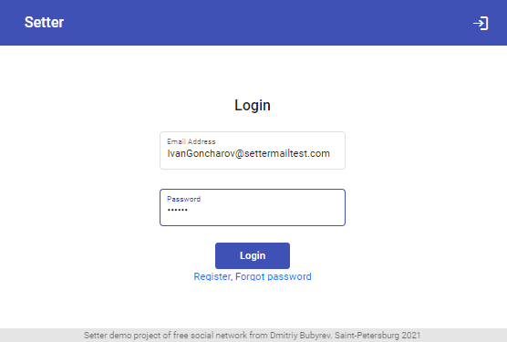
Вход в сервис
На стартовой странице сервиса пользователю предлагается авторизироваться.
Если пользователь не помнит свой пароль, то можно перейти на вкладку “Forgot password” для восстановления пароля. Ссылка на восстановление пароля будет направлена пользователю на почту, указанную при регистрации.
Если учетной записи на сервисе пока нет, то можно зарегистрироваться.
Примечание для Google Chrome: если был осуществлен выход из системы, перед новым входом необходимо обновить страницу, иначе возникают проблемы с сохранением cookie-файла.

Slide 4
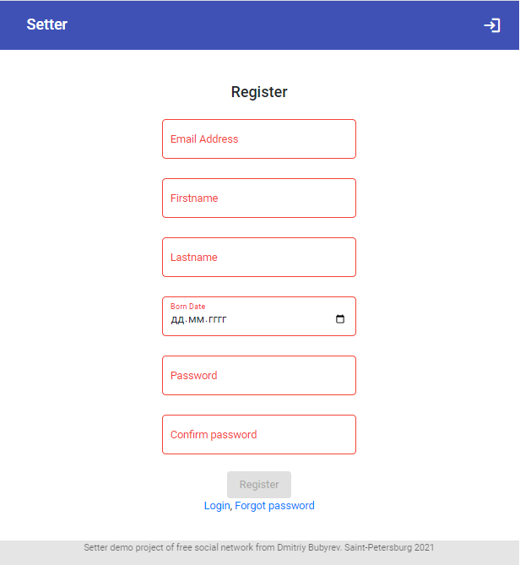
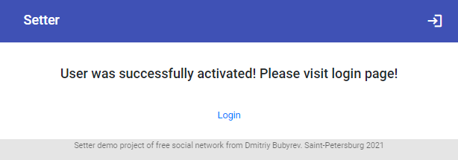
Регистрация
При регистрации данные пользователя валидируются.
После отправки пользователем запроса на регистрацию, на почту, указанную в запросе, отправляется письмо со ссылкой для активации аккаунта.

Slide 5
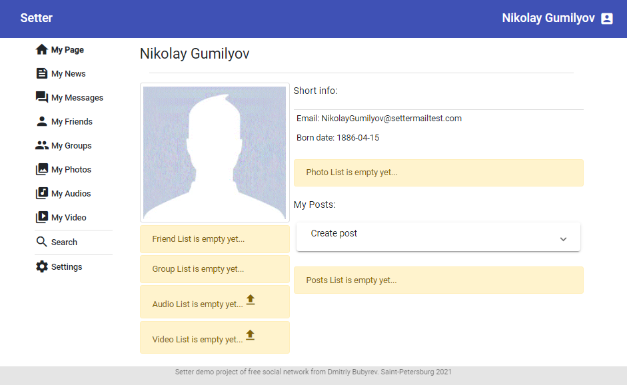
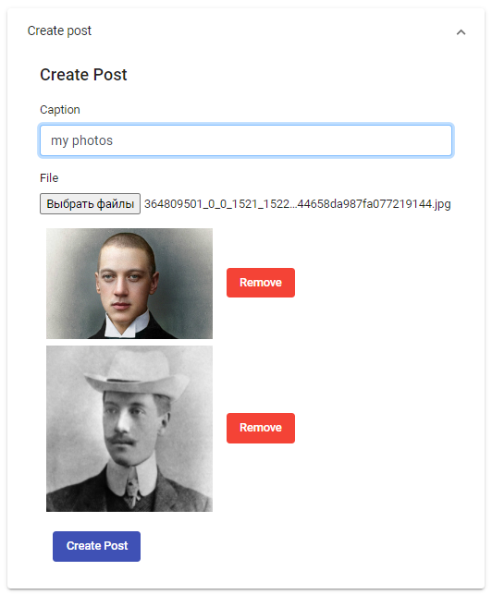
Пустая страница пользователя и добавление нового поста
На пустой странице пользователя присутствуют предупреждения об отсутствии информации.
В блоке создания нового поста есть возможность добавления нескольких картинок и их предпросмотра.

Slide 6
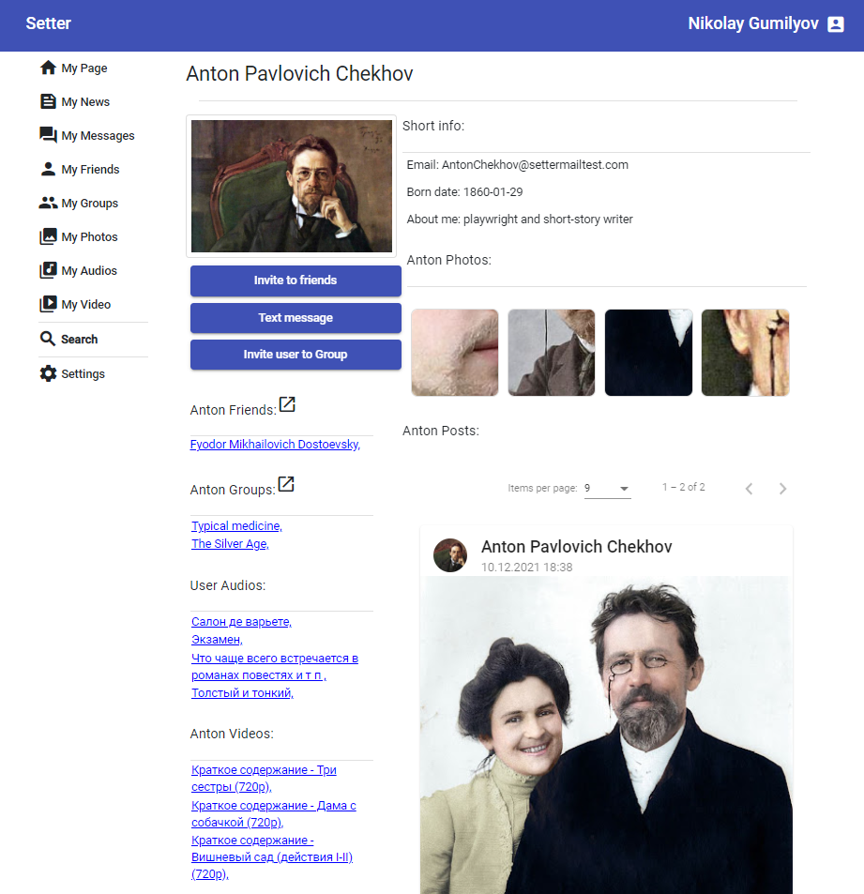
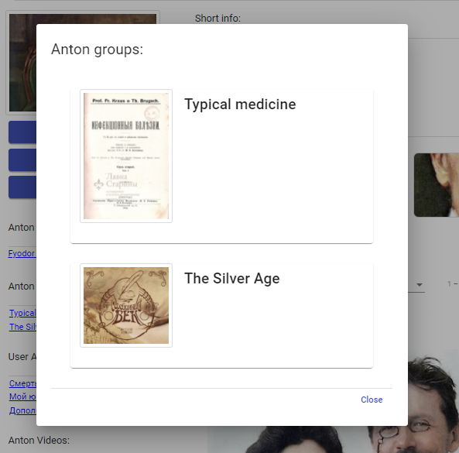
Заполненная страница пользователя и всплывающие окна
Со страницы пользователя можно перейти в его аудиозаписи, видеозаписи, фотографии. Списки друзей и групп сделаны в виде всплывающих окон.
Далее коротко опишем все вкладки, присутствующие в меню слева.

Slide 7
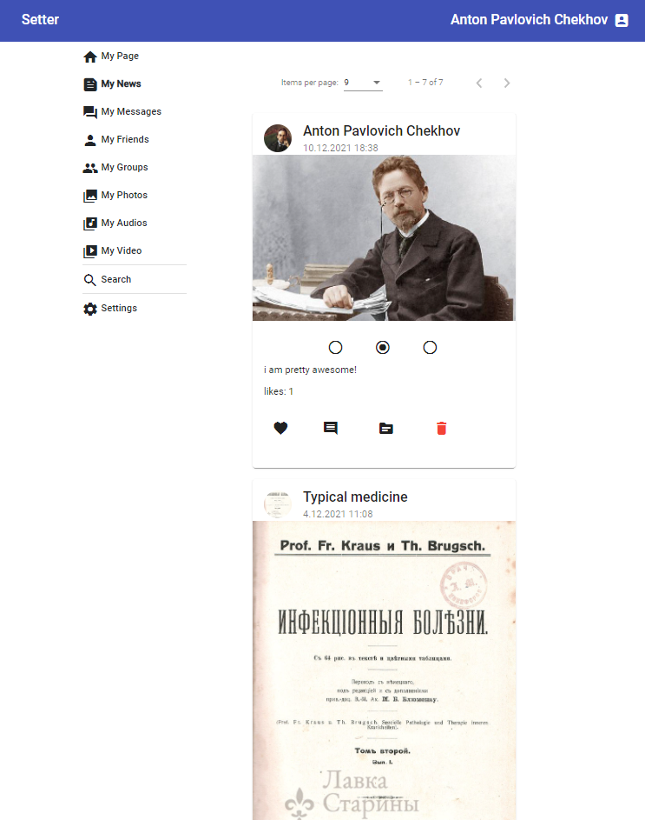
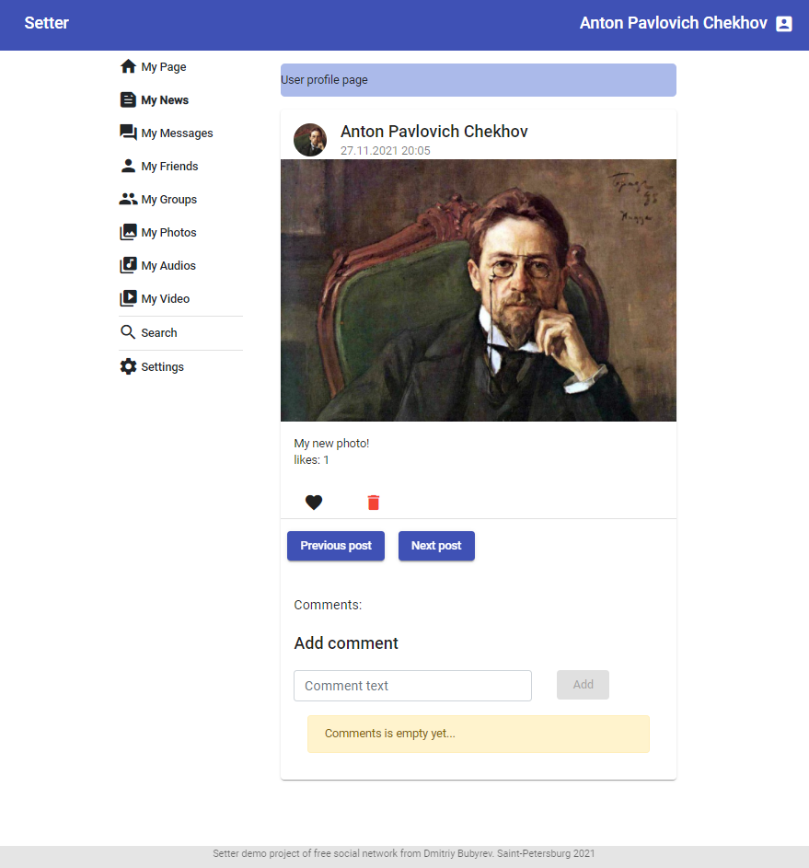
Новости и отдельный пост
Вкладка “My News” представляет собой отсортированный по дате список постов пользователя, друзей пользователя, групп пользователя.
Фотографии в посте можно перелистывать с помощью RadioButtons.
Посты можно смотреть как в общем списке, так и отдельно. Список пользователей, лайкнувших пост, выполнен в виде всплывающего окна.

Slide 8
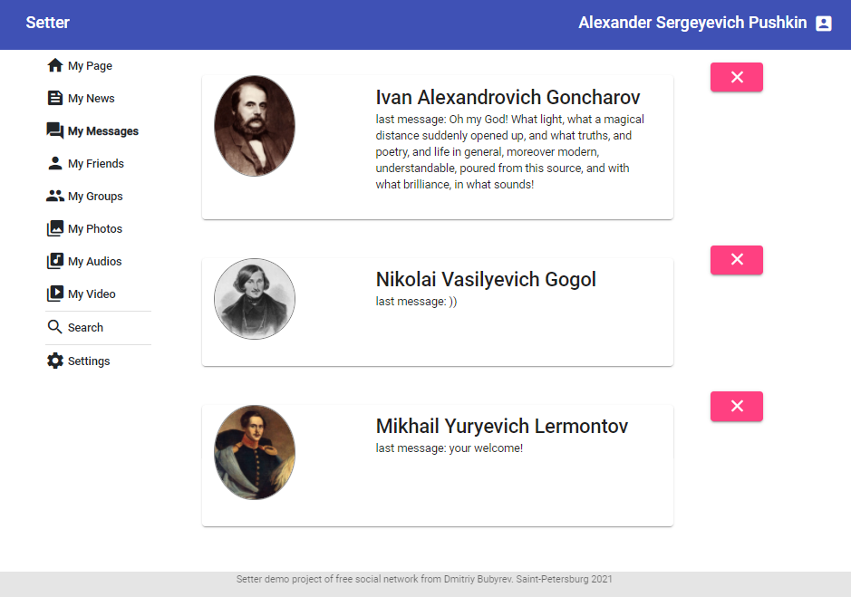
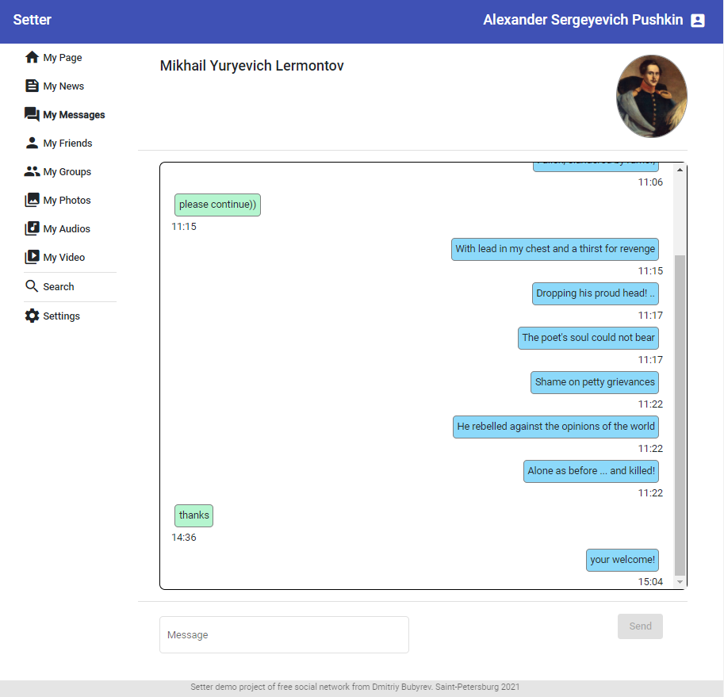
Список чатов и страница чата
Чаты отсортированы по дате отправления последнего сообщения.
Отправка сообщений производится с помощью STOMP JS.

Slide 9
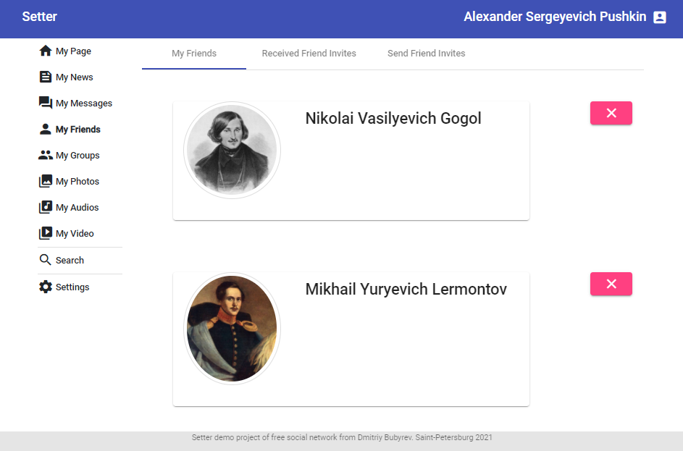
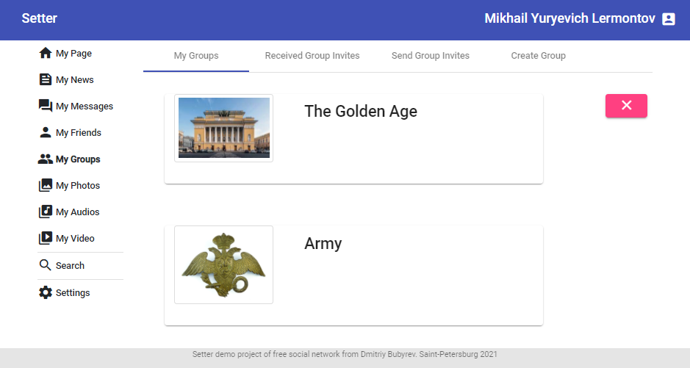
Список друзей и список групп
Вкладка “My Groups” содержит информацию о группах пользователя, полученных приглашениях в группы, направленных приглашениях в группы, меню для создания новой группы.
Вкладка “My Friends” содержит информацию о друзьях пользователя, полученных запросах о дружбе и отправленных запросах на дружбу.

Slide 10
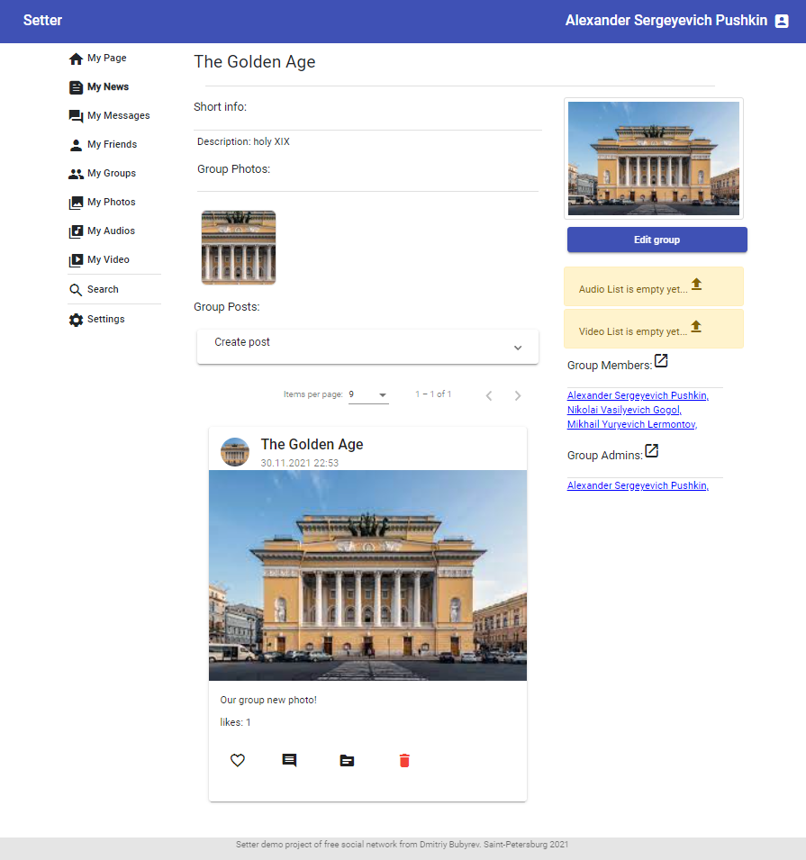
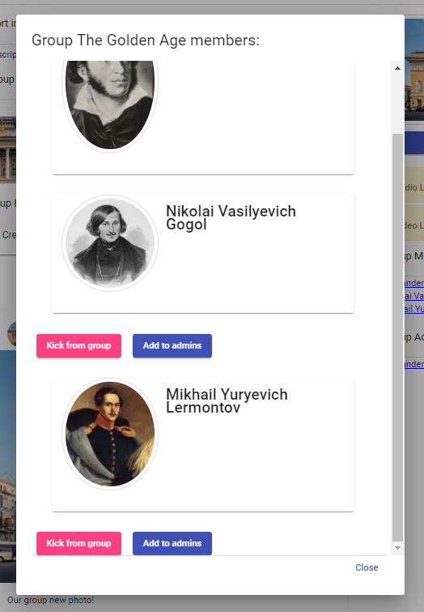
Страница группы и список членов группы
Страница группы во многом идентична странице пользователя, разница заключается в том, что создавать посты от имени группы, добавлять новые аудио и видеофайлы могут несколько пользователей, являющиеся администраторами данной группы.
Списки пользователей и списки администраторов сделаны в виде всплывающих окон.

Slide 11
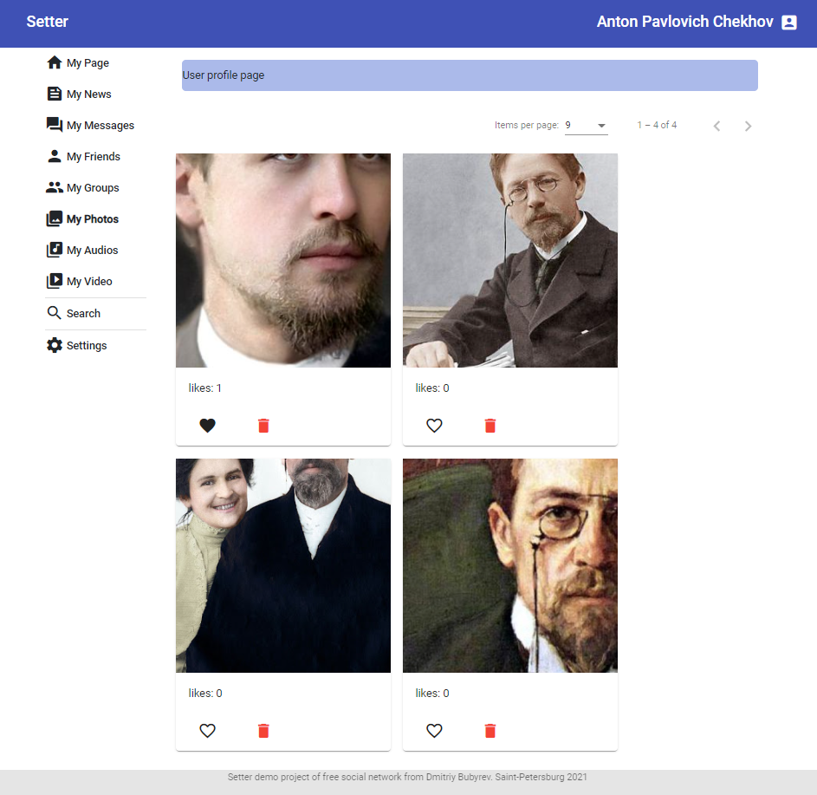
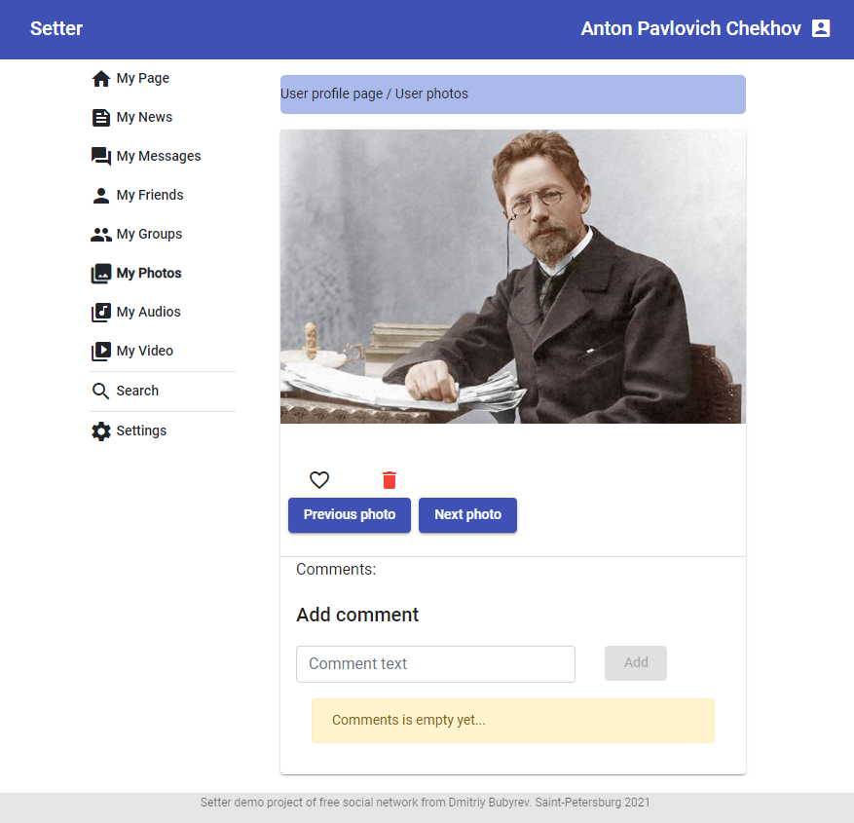
Фотоальбом и отдельное фото
Фотографии можно смотреть как в общем списке, так и отдельно. Список пользователей, лайкнувших фотографию, выполнен в виде всплывающего окна. Присутствует возможность комментирования.

Slide 12
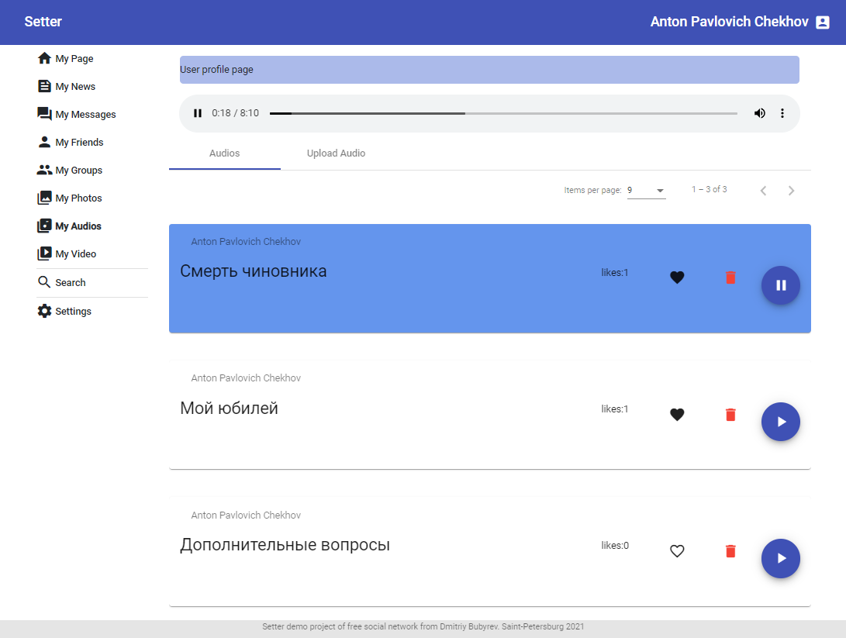
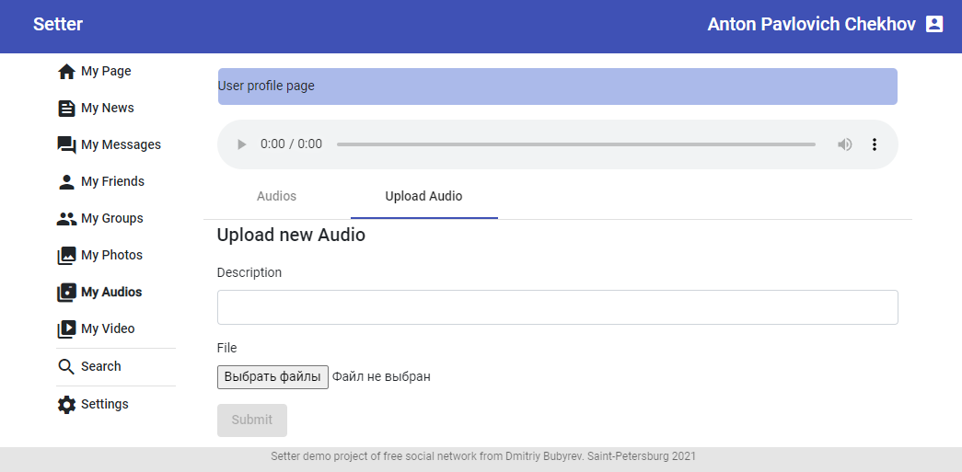
Список аудиозаписей и добавление новой аудиозаписи
Вкладка “My Audios” содержит список аудиозаписей пользователя, а также меню для загрузки новой аудиозаписи.

Slide 13
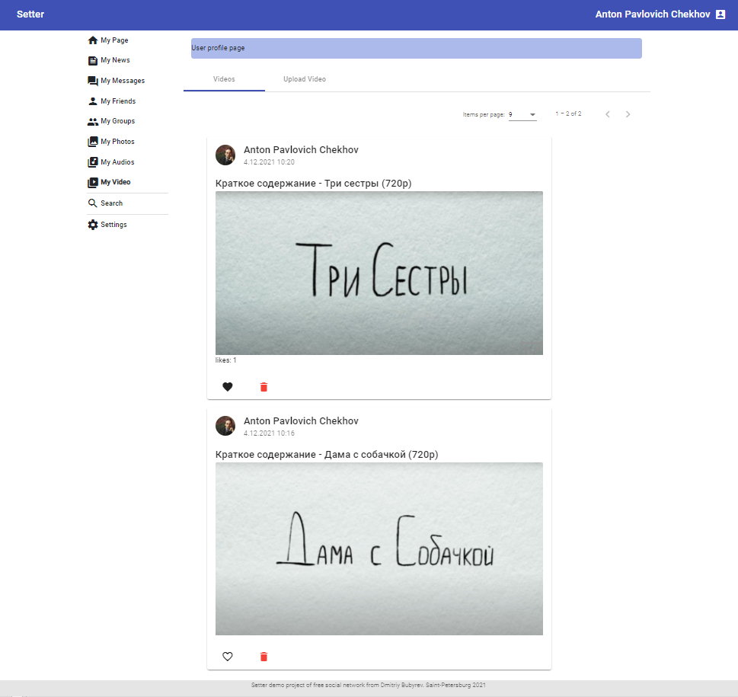
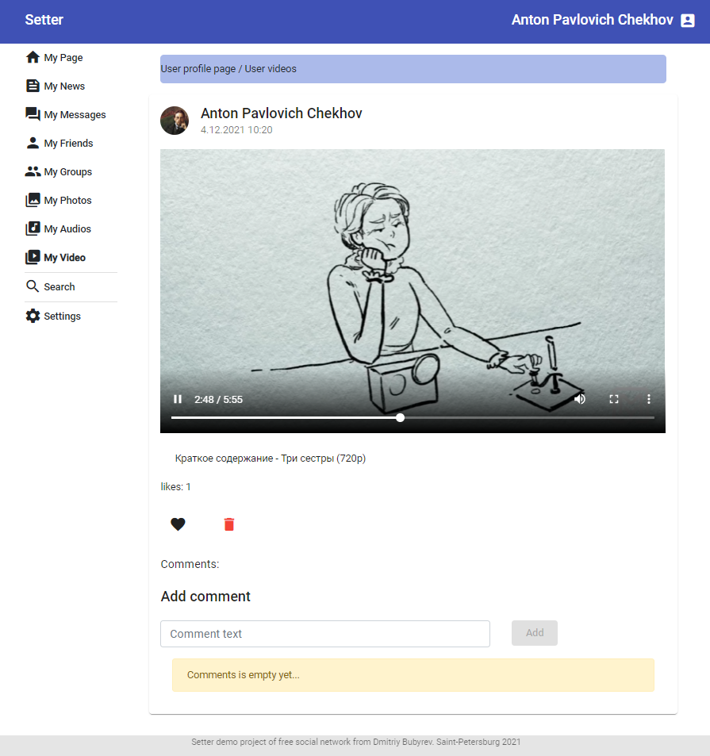
Список видеозаписей и отдельное видео
Вкладка “My Videos” содержит список видеозаписей пользователя, а также меню для загрузки новой видеозаписи. Для просмотра видео необходимо перейти на его страницу.

Slide 14
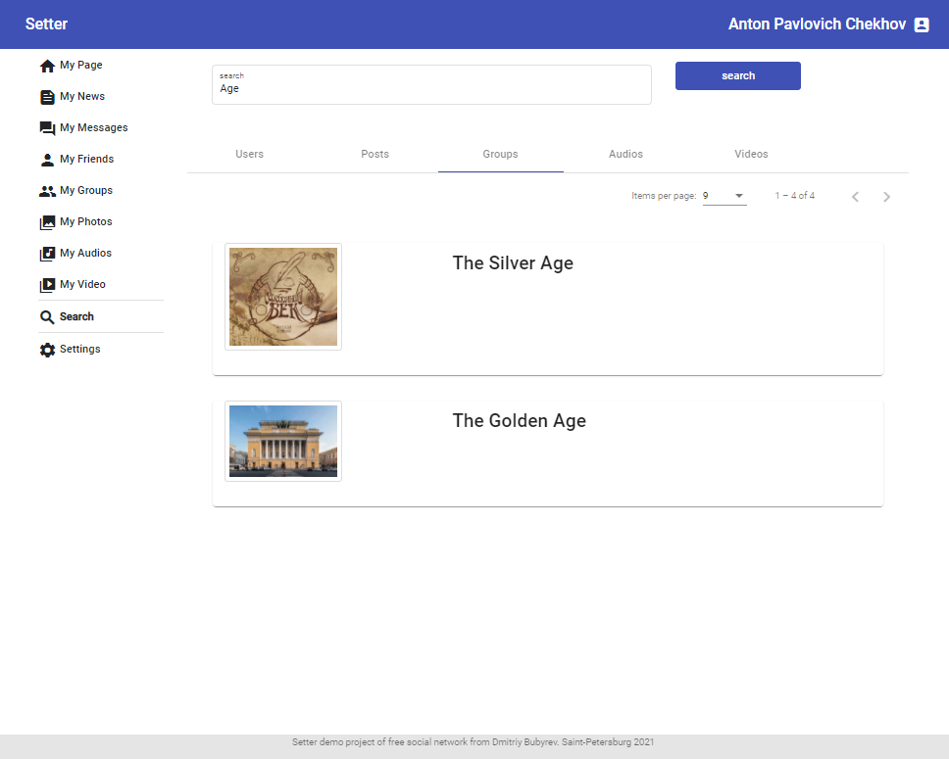
Поиск
На вкладке “Search” можно искать пользователей, посты, группы, аудиозаписи и видеозаписи. Алгоритм поиска основан на запросе к БД типа: “name containing…”.

Slide 15
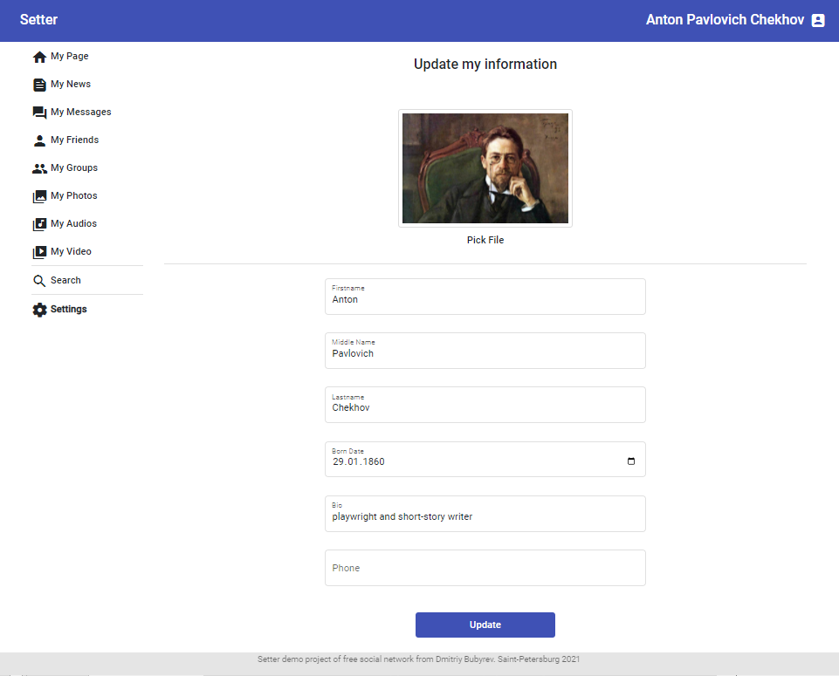
Редактирование информации пользователя
На вкладке “Settings” пользователь может отредактировать личную информацию и поменять фотографию профиля.

Slide 16
Спасибо за внимание!

